Slide 1
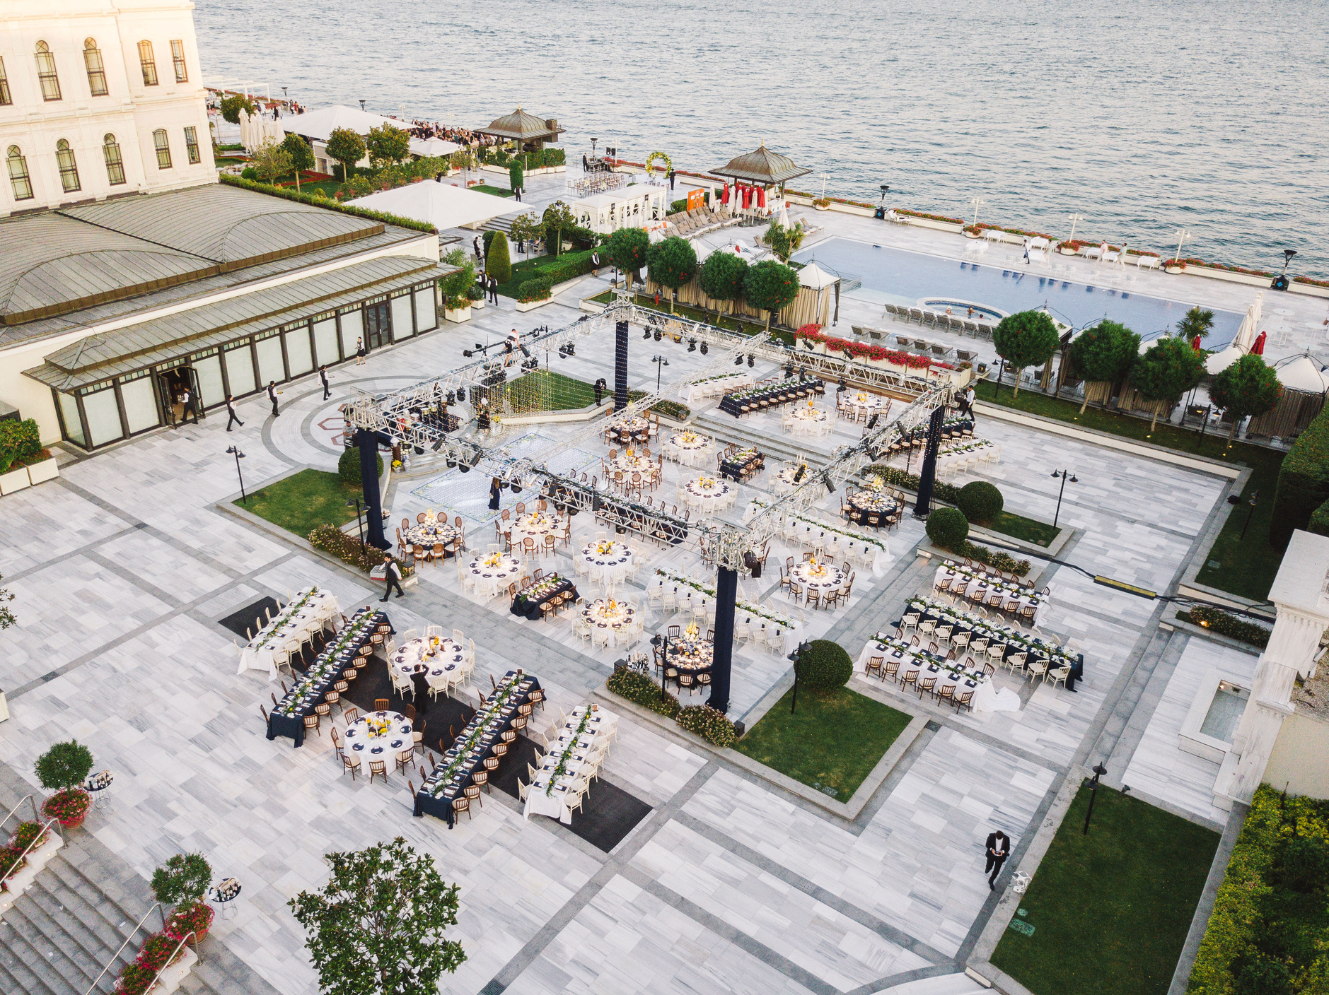




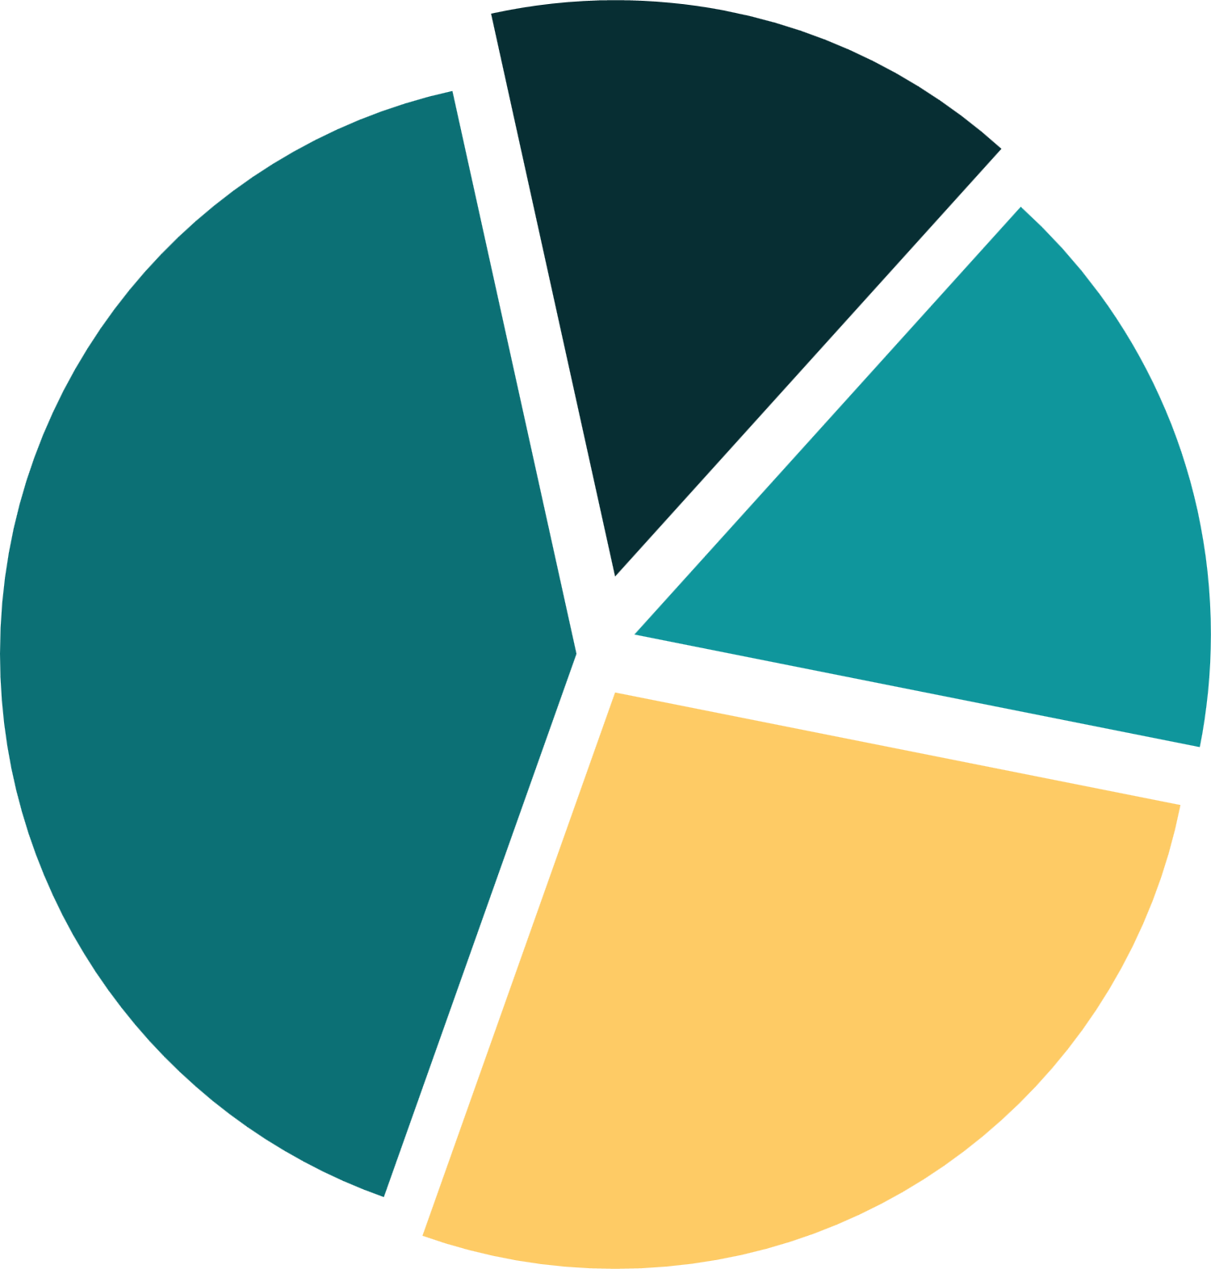
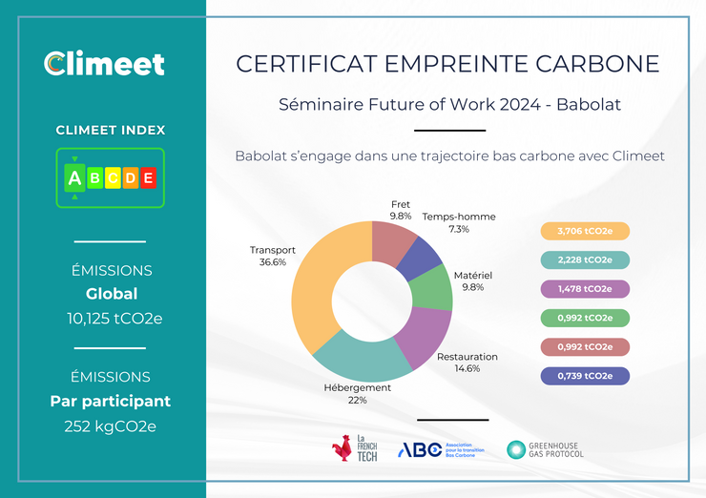

VOTRE LOGO
Mesurez l’empreinte carbone de vos événements
LE SAVIEZ-VOUS ?
2,5 tonnes de déchets, 1 000 kWh d'énergie et 500 kg de papier : voilà ce que génère une manifestation de 5 000 personnes (ADEME).
Chaque choix fait lors de l’organisation d’un événement influence son empreinte carbone. Et si chaque événement était une opportunité de tendre vers la durabilité ?
MESURER
De manière fiable l'empreinte carbone de votre événement. Toutes les émissions associées sont prises en compte (temps-homme, transports, fret, matériel, traiteur, hébergement, énergie, gestion des déchets, etc.)
NOTRE SOLUTION
Dans une démarche durable et pour compléter nos savoir-faire, nous proposons à nos clients de mesurer l’empreinte carbone de vos événements. Pour vous assurer un résultat fiable, nous avons un partenariat avec Climeet, LA solution pour s’engager vers un événementiel bas carbone et responsable.
RÉDUIRE
Nous vous aidons à comprendre votre empreinte et à prioriser les actions sur les différents postes d’émissions, pour établir un plan de réduction concret, mesurable et réaliste pour ainsi concevoir des événements éco-responsables sans impacter leur qualité.
BÉNÉFICES
  Responsabilité environnementale
  Répondre aux attentes croissantes des participants
  Exigence réglementaire : CSRD*
  Renforcement de l’image de marque & réputation
  Positionnement engagé : faites valoir votre exemplarité
COMMUNIQUER
Une fois votre événement terminé, obtenez un reporting détaillé de son empreinte carbone. Communiquez sur vos résultats en toute transparence et diffusez vos bonnes pratiques en évitant le greenwashing !
LIVRABLES
Un rapport détaillé pour comprendre l’impact environnemental de votre événement ainsi que les trajectoires d’amélioration.
Un certificat d’empreinte carbone exploitable et diffusable.
Le Climeet Index, l’éco score des événements.
*CSRD inclut le mandat de considérer la double matérialité - comment une entreprise impacte à la fois et est impactée par le changement climatique - et de rapporter les émissions de scope 3.

